Slide 1
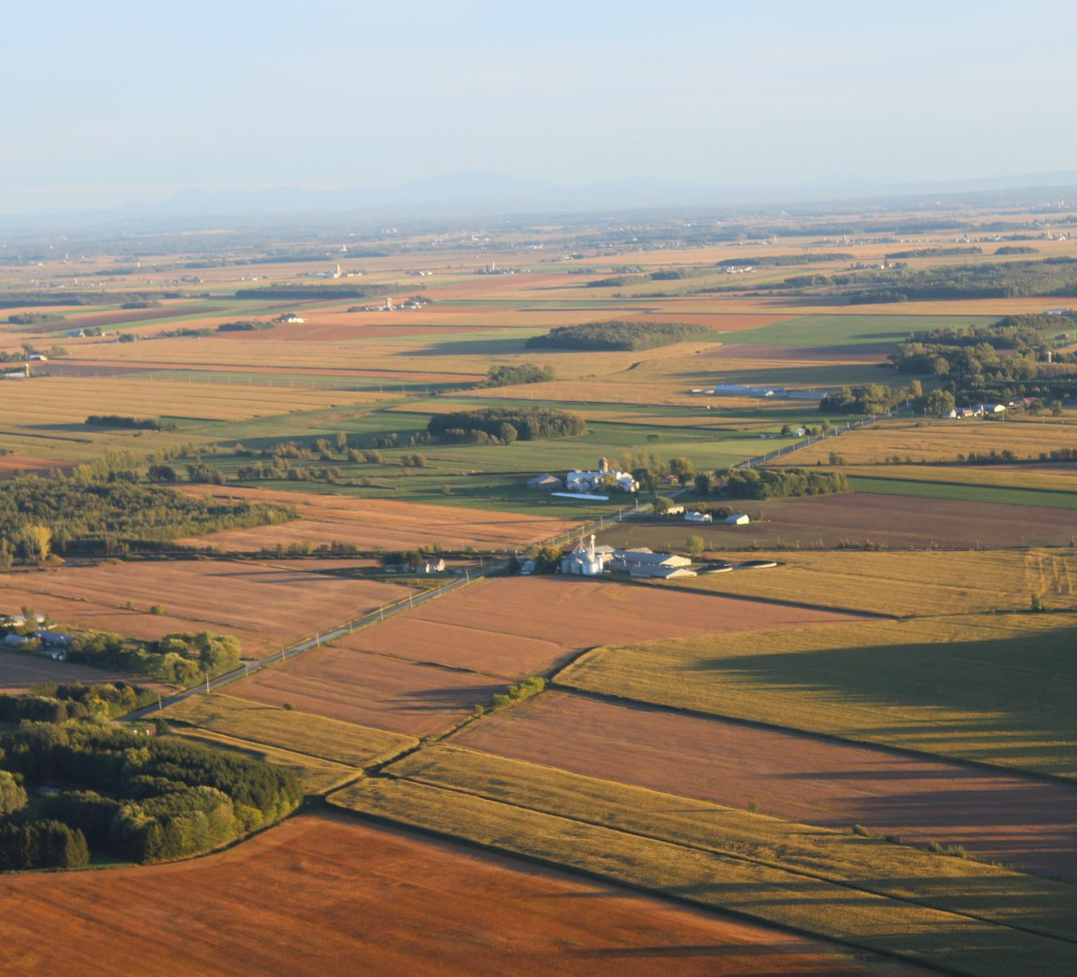
MRC d’Arthabaska
Portrait du système alimentaire
Crédit photo : Le Courrier Sud.com

Slide 2
Portrait socio-sanitaire

Slide 3
Population
 | Générale (2019) | Immigrante (2016) | Autochtone (2016)
Centre-du-Québec : | 249 396 | 5 715 | 2 805
Arthabaska : | 74 080 | 1 740 | 570
Emploi et assistance sociale
Revenu d’emploi médian (2019) | Taux de chômage (2019 | 2021) | Taux d’assistance sociale (2021)
Qc: 44 936 $ | Qc : 5 % | 6.5 % | Qc : 4.45 %
Arthabaska : 41 304 $ | C-d-Qc : 3.9 % | 4.3 % | C-d-Qc : 4.9 %
8.3 % Part des ménages locataires de la MRC d’Arthabaska vivant dans un logement subventionné (Québec : 9%)

Slide 4
Taux de diplomation (2019)

Slide 5
Santé
 | Personnes ayant des problèmes de santé modérés à sérieux (%) | Fumeurs réguliers (%) | Personnes présentant de l'obésité (%) | Personnes ayant au moins un problème de santé chronique (%) | Personnes ayant des limitations d’activités en raison de problèmes de santé de longue durée (%) | Personnes peu actives ou sédentaires (%)
Mauricie et Centre-du-Québec | 17,4 | 14,8 | 19 | 49,9 | 32,5 | 41,1
Ensemble du Québec | 17 | 15 | 17,4 | 47,5 | 28,5 | 36,6
Population générale
 | Proportion des jeunes physiquement actifs (par loisirs ou transport) durant l'année scolaire en dehors des cours d'éducation physique, 2016-2017 (%) | Proportion des jeunes ayant fait usage de la cigarette électronique au cours des 30 derniers jours, 2016-2017 (%) | Proportion des jeunes présentant un surplus de poids, 2016-2017 (%) | Proportion des jeunes présentant un niveau élevé à l'indice de détresse psychologique, 2016-2017 (%)
Arthabaska et de L'Érable | 29,1 | 19,1 | 22,2 | 25,9
Ensemble du Québec | 31,8 | 10,9 | 20,8 | 29,3
Jeunes du secondaire

Slide 6
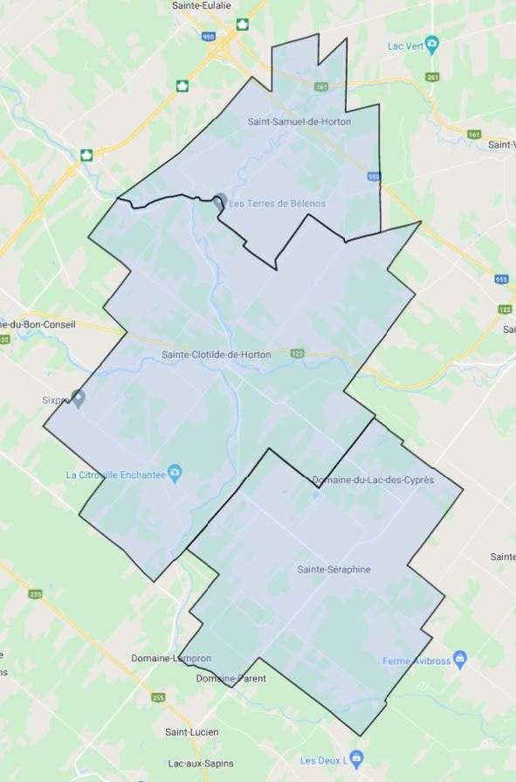
Zones de défavorisation indice 4 MRC d’Arthabaska
Légende :
Municipalités concernées :
Saint-Samuel-de-Horton
Sainte-Clotilde-de-Horton
Sainte-Séraphine
Saints-Martyrs-Canadiens
Zone 4

Slide 7
Zones de défavorisation indices 4 et 5 MRC d’Arthabaska
Légende :
Municipalité concernée :
Victoriaville
Zone 4
Zone 5

Slide 8
Initiatives pour accroître le niveau socioéconomique de la population MRC d’Arthabaska
Soutien à l’accès au logement :
-
Développement social territorial :
3
Mesure d’insertion à l’emploi :
4
Soutien à la création d’emplois de qualité rémunérés :
2
Soutien à la qualification et à la réussite éducative :
3
Soutien à la relève agricole :
2
Soutien à la rénovation domiciliaire :
-

Slide 9
Production agricole

Slide 10
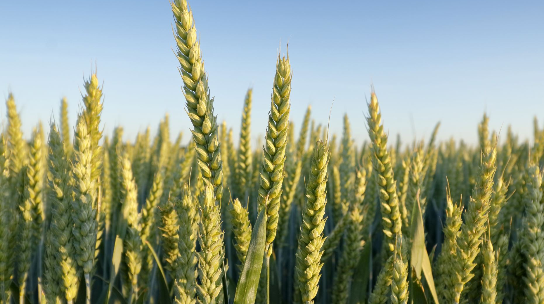
Portrait global (2020) Centre-du-Québec
Le Centre-du-Québec, c’est :
93% du territoire en surface agricole
- 1e rang au Québec
MAIS : 91% des terres agricoles souffrent de limitations très sérieuses (81% au Québec)
3 045 exploitations et 1 536 M$ de revenus agricoles
3e rang au Québec
En 2019 : 22 600 emplois dans l’industrie bioalimentaire (18% de l’ensemble des emplois de la région), dont 7 910 (35%) dans le secteur agricole
257 entreprises produisant du biologique
57 entreprises ayant des activités agrotouristiques

Slide 11
Portrait de la production agricole (2020) MRC d’Arthabaska
843 entreprises agricoles, soit 28% du total de la région
417 M$ de revenus, soit 27% des revenus agricoles de la région
Production végétale :
635 entreprises
148,8 M$, soit 30% du total de la région
236 342 $ : revenu moyen par entreprise
Production animale :
477 entreprises
266 M$, soit 26% du total de la région
558 162 $ : revenu moyen par entreprise
80 entreprises ayant des produits biologiques certifiés, soit 31% du total de la région
19 entreprises en agrotourisme, soit 33% du total de la région (1er rang)
322 exploitations recourent au moins partiellement à la mise en marché en circuits courts

Slide 12
Portrait de la production agricole végétale (2020) MRC d’Arthabaska

Slide 13
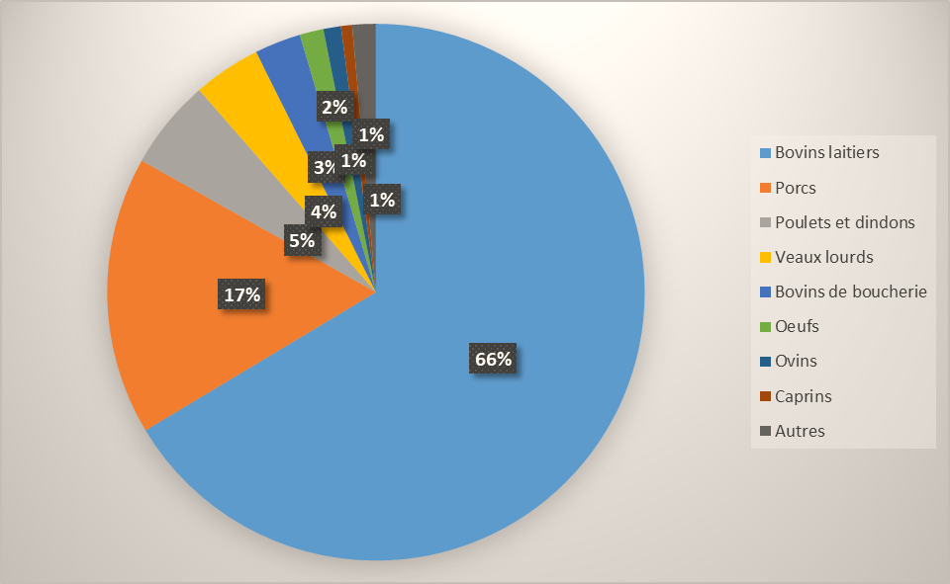
Portrait de la production agricole animale (2020) MRC d’Arthabaska

Slide 14
Programmes et initiatives favorisant le secteur de la production agricole Centre-du-Québec
Pour la main-d’œuvre
Agri-intégration (UPA C-d-Q)
FermEmploi, AgriEmploi, PAMT, AgriFrancisation (Agricarrière)
Pour la relève agricole
ARTERRE
Formation collégiale (Cégep de Victoriaville)
Formation professionnelle (École d’agriculture de Nicolet)
Événements ponctuels
Journées INAPCQ, Portes ouvertes de l’UPA, Salon des modes alternatifs d’établissement, circuits de la Balade Gourmande, Fête des semences de Nicolet, Exposition agricole de Victoriaville, Canneberge en fête, etc.

Slide 15
Programmes et initiatives en matière de production agricole et qualité de l’environnement Centre-du-Québec
MAPAQ :
Divers projets: Gestion de l’eau par bassin versant, Étangs épurateurs, Aménagement faunique, Formation en drainage souterrain et de surface, Géomatique, Contrôle de l’érosion, etc.
Programme Prime-Vert
UPA du Centre-du-Québec :
Embauche de 4 agents en agroenvironnement pour appuyer les agriculteur.trice.s dans leurs pratiques écoresponsables.

Slide 16
Initiatives d'autoproduction alimentaire et d'agriculture urbaine répertoriées MRC d’Arthabaska
Jardinage urbain :
3
Aménagements comestibles :
4
Jardins collectifs :
8
Jardins communautaires :
1
Jardin de production (approv. alimentaire collectif) :
-

Slide 17
Transformation alimentaire

Slide 18
Exploitations agricoles ayant des activités de transformation alimentaire (2019) Centre-du-Québec
Répartition des établissements
TOTAL | 103
Fabrication d’aliments pour animaux | 8
Mouture de grains céréaliers et de graines oléagineuses | 5
Fabrication de sucre et de confiseries | 9
Mise en conserve de fruits et légumes et fabrication de spécialités alimentaires | 7
Fabrication de produits laitiers | 15
Fabrication de produits de viande | 15
Préparation et conditionnement de poissons et de fruits de mer | 2
Boulangeries et fabrication de tortillas | 13
Fabrication d’autres aliments | 20
Fabrication de boissons | 9
Fabrication du tabac | 0
Fabrication de produits du cannabis | 0

Slide 19
Portrait de la transformation alimentaire MRC d’Arthabaska
73 établissements de transformation bioalimentaire à vocation marchante
4 organismes communautaires ayant des activités de transformation alimentaire
Des équipements de transformation variés à l’échelle de la MRC :
19 équipements d’entreposage
17 équipements de réfrigération/congélation
16 équipements de transformation
9 organisations ouvertes à la mutualisation d’équipements

Slide 20
Distribution

Slide 21
Les déserts alimentaires MRC d’Arthabaska
Définition :
Zone où les habitants n’ont pas accès à une source d’aliments sains et à coût acceptable et dont la population est défavorisée socioéconomiquement
Critères objectifs :
Milieu urbain : > 1km d’une épicerie diversifiée
Milieu rural : municipalité ayant 0 épicerie diversifiée
Milieu urbain ET rural : indice 4 ou 5 de défavorisation
22 déserts alimentaires dans le Centre-du-Québec
5 déserts alimentaires dans la MRC d’Arthabaska, dont 2 dans Victoriaville

Slide 22
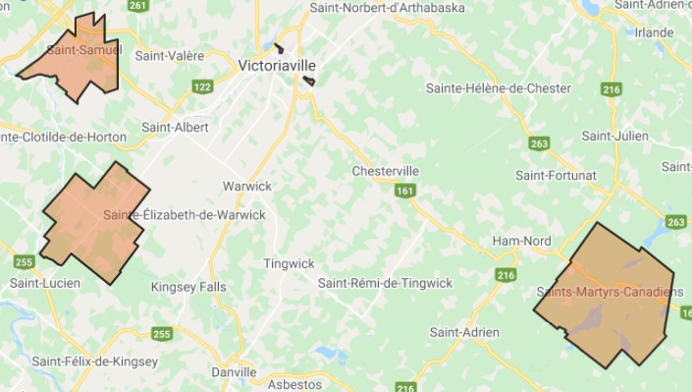
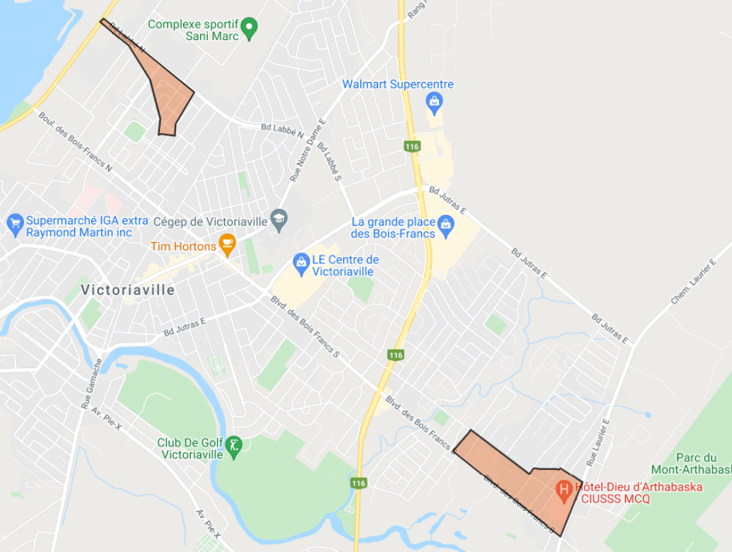
Visualisation des déserts alimentaires MRC d’Arthabaska
Les 5 déserts alimentaires de la MRC
(Saint-Samuel, Victoriaville, Sainte-Séraphine, Saints-Martyrs-Canadiens)
Détail des 2 déserts alimentaires situés dans Victoriaville

Slide 23
Les marais alimentaires et l’environnement des écoles secondaires MRC d’Arthabaska
Définition :
Secteurs où les aliments de faible valeur nutritive (dépanneurs et restauration rapide) sont facilement accessibles et plus nombreux que les aliments sains (commerces alimentaires diversifiés)
Le cas des écoles secondaires et de leurs territoires (rayon de 750m) :
Une population clé
Des milieux d’influence
L’environnement de toutes les écoles secondaires publiques de la Victoriaville est assimilable à un marais alimentaire.
Les autres écoles secondaires de la MRC possèdent dans un rayon de 750m :
Entre 0 et 2 restaurants rapides
Aucun commerce d’alimentation

Slide 24
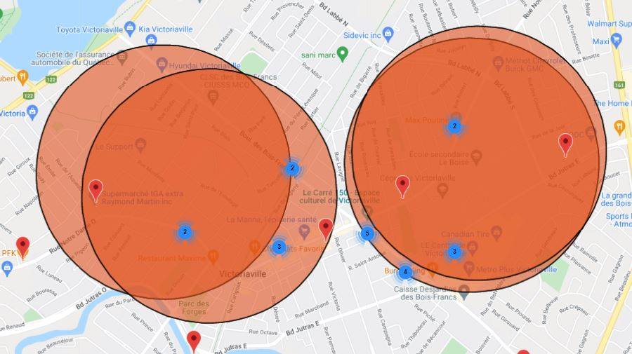
Visualisation des écoles de la MRC et de leur environnement (750m) Victoriaville - MRC d’Arthabaska
Légende :
Restaurant rapide
Regroupement de plusieurs restaurants rapides
Écoles concernées:
La Myriade
Le Tandem
Le Boisé
Centre de formation Normand Maurice

Slide 25
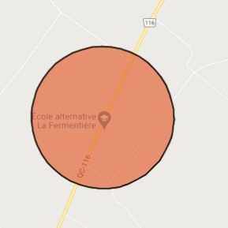
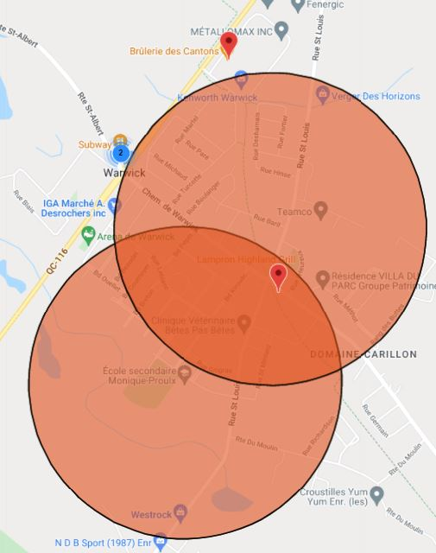
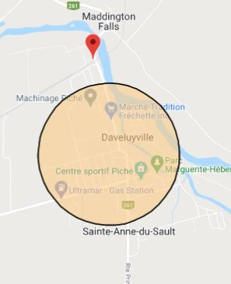
Visualisation des écoles de la MRC et de leur environnement (750m) MRC d’Arthabaska
Légende :
Restaurant rapide
Regroupement de plusieurs restaurants rapides
Écoles concernées:
École de la Fermentière (Warwick)
École Sainte-Marie (Warwick)
École Monique-Proulx (Warwick)
École Sainte-Anne (Daveluyville)

Slide 26
Aide alimentaire : Bilan de Moisson MCDQ (2019-2020) Mauricie et Centre-du-Québec
Récupération
3,25 tonnes de denrées
Distribution
73 organismes membres accrédités ; 103 services (dont 24 au C-d-Q)
25 M$ de valeur marchande
54% issues de fournisseurs région (+64% en 5 ans)
Majoritairement des produits non-périssables
25 000 bénéficiaires (+36% en 5 ans)
Diversification des bénéficiaires (baisse de la part des ménages sur l’aide sociale)

Slide 27
Denrées distribuées par Moisson MCDQ MRC d’Arthabaska

Slide 28
Initiatives d’aide alimentaire MRC d’Arthabaska
Dépannage alimentaire :
18
Distribution alimentaire:
1
Panier de Noël :
7
Popote roulante :
-
Repas communautaires :
3
Soupe populaire:
-
Restaurant populaire (bas prix) :
4
Club des petits déjeuners :
7
Partage d’aliments :
1
Aliments en libre service :
1

Slide 29
Approvisionnement alimentaire alternatif : achat à la ferme et marchés de proximité MRC d’Arthabaska
Approvisionnement à la ferme
Autocueillette | 4
Cueillette d’aliments déclassés | 1
Kiosque et achat à la ferme | 2
Panier – agriculture soutenue par la collectivité | 2
Récupération – dont glanage – et vente par circuits courts des surplus agricoles | 1
Marchés de proximité
Marchés de quartier | -
Marché de solidarité/écomarché virtuel | 1
Marché maraîcher public | 2

Slide 30
Initiatives d’approvisionnement institutionnel responsable Centre-du-Québec et MRC d’Arthabaska
14 initiatives visant à améliorer la qualité de l’offre alimentaire en milieu institutionnel (fruits et légumes) dans la MRC d’Arthabaska
Approvisionnement local (MRC d’Arthabaska) :
4 initiatives d’approvisionnement institutionnel de proximité
Projet « Accompagnement et stratégie territoriale concertée pour accroître l’approvisionnement d’aliments locaux et québécois dans les institutions publiques et privées de la MRC d’Arthabaska » (CISA)
Approvisionnement local (Centre-du-Québec) :
Notre Centre-du-Québec goûtez-y! : certification et répertoire de points de vente de produits locaux
Les Petits ambassadeurs : promotion des produits locaux dans les CPE de la région (TIR-SHV)

Slide 31
Consommation alimentaire

Slide 32
Modes d’approvisionnement des ménages. Quelques données Québec et Canada
En 2011, les Québécois consacraient en moyenne 12% de leurs revenus à l’alimentation
Le montant dédié à l’alimentation s’accroît avec le niveau d’éducation
Les supermarchés sont les principaux lieux d’approvisionnement des Canadiens
82% des Canadiens vont faire leurs courses alimentaires en automobile
25% des dépenses alimentaires des Québécois se font au restaurant

Slide 33
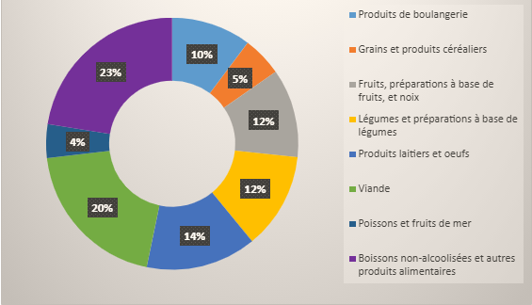
Choix alimentaires : Composition du panier alimentaire moyen ($) Québec

Slide 34
Habitudes alimentaires des 15 ans et plus Québec et Centre-du-Québec
Consommation de 5 fruits et légumes par jour
Québec : 46,6%
Centre-du-Québec : 42%
Consommation d’1 boisson sucrée et plus par jour
Québec : 19%
Centre-du-Québec : 23%

Slide 35
Habitudes de consommation des élèves du secondaire MRC d’Arthabaska et de l’Érable
MRC | Consomment 5 fruits et légumes par jour % | Déjeunent tous les matins d’école % | Consomment 1 boisson sucrée par jour et plus %
Arthabaska et de L’Érable | 20,6 | 60,4 | 16,7
Québec (province) | 25,6 | 57,7 | 15,7

Slide 36
Compétences culinaires et planification des menus : des grandes tendances Canada
Diminution du temps consacré à la cuisine
Augmentation de la consommation de collations
Augmentation de la consommation de plats emballés et prêts à servir
Diminution de la planification des menus

Slide 37
Initiatives de soutien au développement des compétences en matière d’alimentation MRC d’Arthabaska
Activités de surveillance des aubaines et de couponnage :
-
Ateliers de gestion budgétaires :
1
Ateliers sur la conservation des aliments :
8
Activités éducatives et de sensibilisation :
31
Ateliers culinaires et nutritionnels / cuisines éducatives :
23
Ateliers de jardinage :
11
Projets éducatifs et de sensibilisation à la gestion des matières résiduelles :
18

Slide 38
Transport

Slide 39
Le transport des consommateurs MRC d’Arthabaska
Les services de transport collectifs de la MRC
Municar, Rouli-Bus, Taxi-Bus : covoiturage, transport adapté, urgences non-médicales, voiture-taxi, places en bus scolaires.
Initiatives d’aide au transport et à la sécurité alimentaire
5 initiatives d’aide au transport vers des lieux d’approvisionnement alimentaire.
1 programme de tarification sociale des services de transport en commun vers les ressources et organismes en sécurité alimentaire

Slide 40
Distribution et transport des marchandises
Vers des circuits de proximité

Slide 41
Distribution et transport des marchandises : les principaux acteurs régionaux Centre-du-Québec
Distributeurs | Territoire desservi (livraison)
Alimentation du Lac | Arthabaska et environs
Alexandre Gaudet (filière d’Alimentation du Lac) | Drummond
Famille Lampron | Situé à Victoriaville, territoires desservis non spécifiés
Alimentations Trans Gras inc. | Situé à Drummondville, territoires desservis non spécifiés
AOF service alimentaire | Situé à Drummondville, territoires desservis non spécifiés

Slide 42
Gestion des matières résiduelles

Slide 43
Le gaspillage alimentaire : quelques données Canada
35,5 millions de tonnes de résidus alimentaires chaque année
1/3 évitables, c’est-à-dire consommables
47% à l’étape de la consommation
2,2 millions de tonnes d’aliments comestibles gaspillés par les ménages, chaque année
140kg par ménage, soit 1100$
30% de légumes ; 15% de fruits
63% encore propres à la consommation

Slide 44
Pertes et gaspillage en milieu commercial Quelques données montréalaises
Des données rares, mais…
…une étude de cas montréalaise pour une estimation de la situation (Ménard 2019)
Supermarché : 72% des pertes = fruits et légumes (en poids)
Grossiste en fruits et légumes : 73% des pertes jetées, seulement 37% redirigées (transformateurs ou organismes de bienfaisance)
Boulangerie industrielle : 13% de produits déclassés, dont 57% consommables. Peu de redistribution, car non rentable.

Slide 45
Gestion des matières organiques : une marge de progression Québec
Recyclé
27% du total de la matière organique
35% de la matière organique des ménages (collectes municipales)
97% des matières organiques de l’industrie de la transformation
Enfoui / incinéré
69% des déchets verts et alimentaires

Slide 46
Gestion des matières résiduelles MRC d’Arthabaska
1997 : Victoriaville instaure le premier service de bac brun au Québec
2016 : toutes les municipalités de la MRC offrent la collecte des déchets verts et résidus alimentaires (via Gesterra, en collaboration avec Gaudreau Environnement)
Le service de bac brun est également offert au secteur industriel, commercial et institutionnel (ICI)
2017 : le part des résidus alimentaires compostés à l’échelle de la MRC est estimé à 38%
Programme de retour de compost aux municipalités

Slide 47
Programmes et outils pour une meilleure gestion des matières résiduelles Quelques initiatives québécoises pertinentes
Programme de récupération en supermarchés (PRS) : 43 établissements participants en Mauricie et Centre-du-Québec
Outil en ligne du MAPAQ pour la réduction du gaspillage alimentaire domestique
Groupe de travail sur le gaspillage alimentaire de la Table québécoise sur la saine alimentation (TQSA)
Campagne « J’aime manger, pas gaspiller » (Recyc-Québec)

Slide 48
Gestion des matières résiduelles : récapitulatif des services et initiatives MRC d’Arthabaska
Compostage :
27
Recyclage :
7
Récupération et réutilisation des aliments :
4
Taxation des déchets :
1
Autres pratiques innovantes :
2

Slide 49
Recherche

Slide 50
Les acteurs de la recherche en matière d’alimentation et de santé Centre-du-Québec
CIUSSS MCQ : santé physique et psychosociale
CETAB+ (Cégep de Victoriaville) : production biologique, gestion et mise en marché
CISA (Cégep de Victoriaville) : innovation sociale dans le domaine agroalimentaire
ACER: Recherche, développement et transfert en acériculture

Slide 51
Gouvernance

Slide 52
La gouvernance alimentaire Échelles, acteurs et compétences

Slide 53
Les acteurs de la gouvernance alimentaire Centre-du-Québec
La Table des ressources en aide alimentaire Centre-du-Québec (TRAACQ)
La Table des MRC du Centre-du-Québec
Le Réseau pour la sécurité alimentaire du Centre-du-Québec
Le Comité régional en développement social du Centre-du-Québec (CRDS)
La Table intersectorielle régionale en saines habitudes de vie (TIR-SHV) du Centre-du-Québec
Les 5 MRC du Centre-du-Québec
La Table régionale des organismes communautaires en santé et services sociaux du Centre-du-Québec et de la Mauricie (TROC CQM)
Les cinq Corporation de développement communautaire (CDC) de la région
Ministères provinciaux de l’Agriculture, des Pêcheries et de l’Alimentation (MAPAQ), des Affaires Municipales et de l’Habitation (MAMH), et du Travail, de l'Emploi et de la Solidarité Sociale (MTESS)
Le Centre intégré universitaire de santé et de services sociaux de la Mauricie-et-du-Centre-du-Québec (CIUSSS MCQ)
Le Conseil régional de l’environnement du Centre-du-Québec (CRECQ)

Slide 54
Diagnostic, approche d’intervention, enjeux stratégiques et recommandations

Slide 55
Diagnostic

Slide 56
Faits saillants du diagnostic par dimensions d’analyse

Slide 57
Accessibilité physique aux aliments
L’analyse portant sur l’accessibilité physique aux aliments révèle l’importance de considérer l’accroissement de la disponibilité d’aliments sains et diversifiés, mais en le mettant en relation avec la mobilité de ces aliments ou des personnes les plus vulnérables. Ceci met en exergue le besoin essentiel d’établir un lien entre les différents acteurs du système alimentaire, d’assurer que les personnes touchées par l’insécurité alimentaire contribuent à la réflexion afin d’identifier des solutions efficaces et équitables en réponse aux besoins.

Slide 58
Accessibilité économique aux aliments
L’accessibilité économique aux aliments est d’abord influencée par les conditions financières des personnes sur le territoire (ex. : zones de défavorisation, part du budget pour l’alimentation), par l’accès à des ressources en aide alimentaire, mais aussi par le niveau de littératie alimentaire (ex. : savoir cuisiner, transformer les produits, faire un budget alimentaire). À cela s’ajoutent des éléments communautaires et structurels incontournables tels que la mise en valeur d’actions en économie circulaire (réduction du gaspillage, revalorisation des pertes et des déclassés, etc.), dans un contexte législatif contraignant et peu adapté aux réalités des entreprises et des organismes communautaires.

Slide 59
Santé
La santé de nos populations, et plus particulièrement celle des jeunes, est fragilisée par des habitudes de vie et des choix alimentaires préoccupants dans un contexte de forte présence et d’importante visibilité de la malbouffe (ex. : marais alimentaire), d’usage croissant de la cigarette électronique et de sédentarité grandissante. Des pistes d’action sont identifiées, telles que l’amélioration de la littératie sur les saines habitudes de vie et l’attribution de ressources additionnelles aux acteurs de la santé, de la sécurité alimentaire et de l’éducation. Ces ressources sont nécessaires pour assurer le maillage entre les organismes qui offrent les services et l’accompagnement adéquats à la population, notamment aux personnes les plus vulnérables.

Slide 60
Environnement
Les impacts des changements climatiques sur la population et la production agricole se font de plus en plus ressentir. Un consensus se dégage autour des idées voulant que le gaspillage alimentaire doive être réduit, que les transports collectifs et actifs soient développés et que les pratiques agricoles tendent vers une plus grande durabilité.

Slide 61
Développement économique
Le potentiel agroalimentaire du Centre-du-Québec représente un important levier économique pour le territoire, soutenu par plusieurs centres de formation et de recherche. Toutefois, le secteur agricole fait face à différents défis, notamment ceux de la pénurie de main-d’œuvre et celui de la relève. S’ajoute le défi de la diversification de la production alimentaire et du développement des circuits courts de mise en marché.

Slide 62
Composantes de l’approche d’intervention

Slide 63
Composantes de l’approche d’intervention
Maintenir une vision globale du système alimentaire durable (SAD) dans les démarches visant la sécurité alimentaire pour tous. Cela implique la participation des différents acteurs du SAD, la consultation des populations touchées (vulnérables, immigrantes, jeunes et autres) et un arrimage entre les territoires et les secteurs d’activités.
Travailler sur les actions ayant un impact structurel sur la sécurité alimentaire, tout en s’assurant que nos populations aient accès à des services leur permettant de lutter contre l’insécurité alimentaire (travailler sur le court et le long terme en même temps).

Slide 64
Composantes de l’approche d’intervention
Réinventer l’économie alimentaire autour de l’autonomie des territoires, tout en réduisant notre dépendance à la mondialisation pour une plus grande justice sociale, économique et environnementale.
Réduire les inégalités sociales en favorisant une démarche d’intervention d’universalisme proportionné.
Notes:
Universalisme proportionné: Démarche visant à niveler le gradient social d’une population en proposant des actions et mesures pour tous, mais avec une intensité qui est proportionnelle au degré de vulnérabilité, « cette approche inclut aussi la réduction ou le retrait des barrières qui limitent l’accès aux interventions universelles pour éviter d’accroître les écarts entre les groupes en privilégiant les plus fortunés (Poissant, 2016 : 5, citant Human Learning Partnership, 2011)

Slide 65
Enjeux stratégiques

Slide 66
Enjeux stratégiques
Outils, leviers et ressources (financières, humaines et infrastructures) pour valoriser les surplus alimentaires (réduire le gaspillage) provenant de l’industrie de la transformation alimentaire, des restaurants, des épiceries, des ménages, de la production agricole, etc.;
Santé globale et durable préoccupante des jeunes centricois : environnements favorables, sensibilisation et éducation aux saines habitudes de vie (sucre, malbouffe, activité physique, cigarette électronique, boisson énergisante, temps d’écran, sommeil, etc.);

Slide 67
Enjeux stratégiques (suite)
Espace réglementaire à exploiter par les municipalités et les MRC (ex. : plan d’urbanisme, schéma d’aménagement et de développement) pour favoriser un environnement sain (ex. : interdiction de malbouffe autour des écoles);
Littératie en alimentation et en santé chez les populations vulnérables et les jeunes;

Slide 68
Enjeux stratégiques (suite)
5. Ressources suffisantes pour offrir des services intégrés (ex. : aide alimentaire, logement, éducation) axés sur les personnes les plus vulnérables;
6. Accès aux services essentiels (de proximité) pour les personnes vulnérables dans les zones rurales :
Des services essentiels qui vont vers les personnes,
Accès à du transport pour que les personnes puissent se rendre vers les services essentiels;

Slide 69
Enjeux stratégiques (suite)
Diversification des cultures et valorisation au maximum des terres disponibles;
L’autonomie alimentaire des populations locales;
Espaces d’abattage et de transformation des produits régionaux;
Accès à de l’accompagnement et à des espaces de jardinage pour une réponse adaptée aux besoins des personnes vulnérables;

Slide 70
Enjeux stratégiques (suite)
Manque de structure régionale concertée de développement bioalimentaire en tenant compte des populations vulnérables;
Résilience alimentaire des populations du territoire face aux impacts des changements climatiques et à leur imprévisibilité (ex. : coûts de l’alimentation, îlots de chaleur, période de sécheresse, érosion des terres);
Pénurie de main-d’œuvre;

Slide 71
Enjeux stratégiques (suite)
Emplois à haut niveau de scolarité moins présents, revenu et scolarité moins élevés que la moyenne au Québec;
Maintien d’une gouvernance qui intègre une diversité d’acteurs de notre système alimentaire durable;
Présence de nombreux déserts et marais alimentaires.

Slide 72
Recommandations

Slide 73
Recommandations
Mettre en place ou confirmer des comités de gouvernance participative des systèmes alimentaires durables dans chacune des MRC de la région.
Développer et partager un langage et des objectifs communs.
Poursuivre la cueillette de données et la veille en fonction des besoins ciblés par les comités de gouvernance participative des systèmes alimentaires durables de chacune des MRC.

Slide 74
Recommandations
Une démarche concertée et participative vers un diagnostic et un plan d’action par MRC.
Favoriser le partage des bonnes pratiques et des initiatives en alimentation durable.

